Slide 1




项目13：整合与展望——健康爱情观
汇报人：厉晓玲
时间：2026年2月

Slide 2


目录
Contents
01.
02.
03.
课程回顾与情感唤醒
知识整合：构建个人爱情地图
价值澄清：撰写个人爱情观宣言
04.
05.
06.
同伴共享：智慧交汇与信心强化
未来展望：持续成长的资源与路径
温暖收官：仪式结束与情感延续

Slide 3


01
课程回顾与情感唤醒

Slide 4

亲密关系中的两极困境
失衡的关系如同走钢丝，无论是过度融合还是过度疏离，都终将失去平衡。
完全融合：失去自我
过度疏离：拒绝亲密
以伴侣为中心，放弃个人爱好、社交甚至学业。生活边界完全模糊，情绪完全依赖对方，最终可能导致自我被吞噬。
将独立等同于孤立，拒绝情感投入和依赖。过度防御个人空间，导致关系流于表面，无法建立深层连接。

Slide 5
自我认同与关系角色的张力
健康的亲密关系，是平衡“我是谁”与“我们的关系”的艺术。
个人价值
关系角色
兴趣、理想、原则
陪伴、支持、妥协
关键在于识别 健康依赖 与 过度依赖 的界限。保持自我连续性，是长久亲密的前提。

Slide 6
02
知识整合：构建个人爱情地图

Slide 7
八维平衡轮
情感投入
平衡不是平均用力，而是动态调适。通过评估八个关键维度，你可以直观地发现生活中被忽略的部分。
个人成长
朋友社交
自我
兴趣爱好
学业事业
失衡的“轮子”无法平稳前行，它会引发情绪耗竭、关系冲突或学业退步。通过此工具，找到你的 “塌陷区” 和 “优势区” 。
个人时间
家庭联系
身体健康

Slide 8
失衡的代价与修复的切口
失衡的恶性循环
修复的正向循环
微行动撬动改变
情感投入过高
个人时间被压缩
塌陷区得分提升
兴趣爱好边缘化
情绪稳定性增强
情绪资源枯竭
关系满意度提高
修复无需大刀阔斧，只需在 “最小可改维度” 启动正向循环。

Slide 9
03
价值澄清：撰写个人爱情观宣言

Slide 10
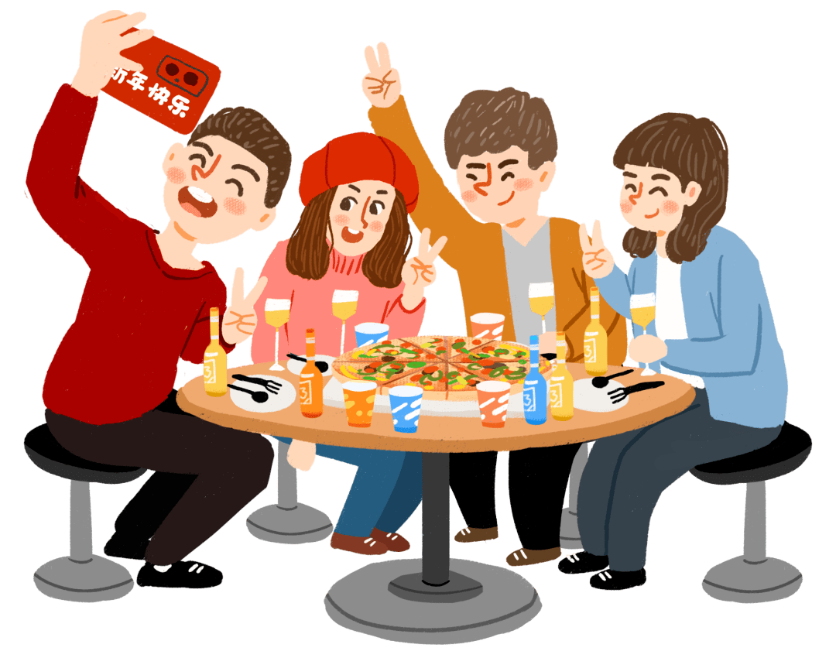
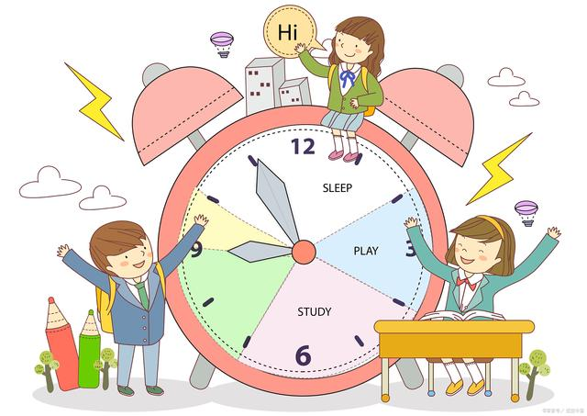

三大典型冲突情境预演
时间冲突
价值冲突
社交冲突
伴侣求陪伴与重要考试冲突，背后是时间资源的争夺
个人爱好被伴侣否定，背后是价值认同的威胁
朋友聚会与二人世界冲突，背后是社交网络的挤压
冲突升级往往源于 “你”的指责 与 隐含的控制 。

Slide 11

温和而坚定的沟通
将冲突转化为理解的契机，关键在于沟通方式。从“我”出发，寻找双赢。
1
“我”的信息
陈述自己的感受和需求，而非指责对方。例如：“我感到很累，需要一些独处的时间。”
2
具体请求
提出一个具体、可行的请求，而非抽象的抱怨。例如：“今晚能让我安静地看两个小时书吗？”
3
双赢方案
给出一个双方都能接受的替代方案。例如：“之后我们可以一起看你喜欢的电影。”

Slide 12
04
同伴共享：智慧交汇与信心强化

Slide 13


学业与情感的双轨并行
学业轨道
情感轨道
使用“四象限法则”管理任务，优先保护深度学习时段。
将情感互动安排在低认知负荷时段，创造“叠加活动”。

Slide 14
将爱情纳入人生坐标系
在不同的人生阶段，为亲密关系设定不同的权重与功能，实现动态对齐。
探索期
聚焦期
冲刺期
大一：自我探索
大二：职业准备
大三：过渡评估
关系角色: 支持伙伴
关系角色: 协商伙伴
关系角色: 同行评估者

Slide 15
05
未来展望：持续成长的资源与路径

Slide 16

绘制“我们的未来地图”
将课堂理念转化为可追踪的生涯文本，建立持续成长的可见路径。
个人发展目标
学业、职业、心理成长
关系发展期待
沟通模式、冲突解决
具体行动计划
“如果…那么…”执行意图
可能面临的挑战
预案与资源准备

Slide 17
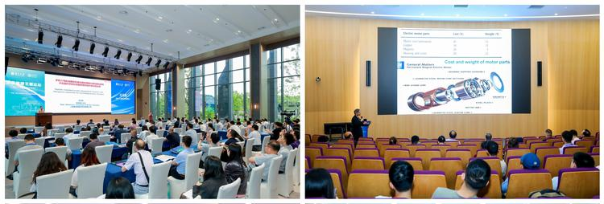

成功案例：平衡并非天赋，而是系统
案例一：学术与异地兼得
案例二：保研与健身同行
甲同学在核心期刊发表论文的同时，维持了两年异地恋情。其秘诀在于 共享日程 与 阶段庆祝 ，让彼此成为成长路上的见证者。
乙同学成功保研Top院校，并带领伴侣共同健身。他们通过 公开承诺 与 互相监督 ，将个人目标转化为共同挑战。
成功并非天赋，而是 可复制系统 的结果。你，也可以做到。

Slide 18
06
温暖收官：仪式结束与情感延续

Slide 19
彼此相爱，却不可把爱变为系链；
站在一起，却不要太靠近。
—— 纪伯伦《论爱情》
自我负责
动态平衡
共同成长
先成为完整的自己，再遇见完整的爱情。
在独立与亲密间灵活调适，而非固守一端。
最好的爱情，是让双方都成为更好的自己。

Slide 20
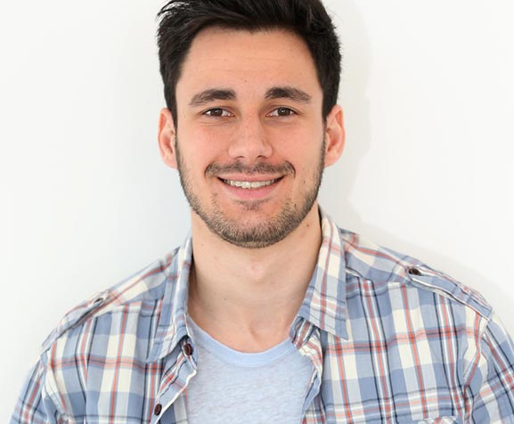
行动承诺与持续支持
改变始于课堂，成于日常。选择一个微行动，并承诺坚持两周。
我的微行动承诺：
“从平衡轮中，我选择提升 [个人时间] 维度。我的具体行动是：每天22:30前回宿舍，独处阅读30分钟。”
后续支持资源：
校内心理咨询中心
情侣成长工作坊
时间管理社群打卡
教师邮箱开放答疑

Slide 21
Thank You
感谢大家观看
汇报人：厉晓玲
时间：2026年2月

